Slide 1


СОВРЕМЕННАЯ БЛАГОТВОРИТЕЛЬНОСТЬ
План работы:
Вопрос загадка
История благотворительности
Топ 10 благотворительных фондов
Понятие, виды и формы
Частные истории
Фандрайзинг
Неблаготворительность

Slide 2
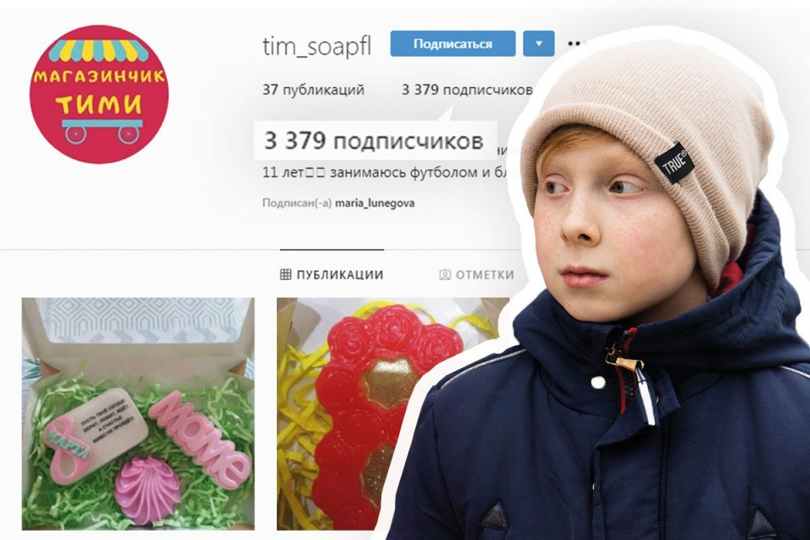
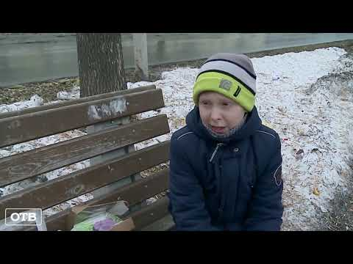
Вопрос загадка

Slide 3
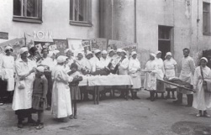

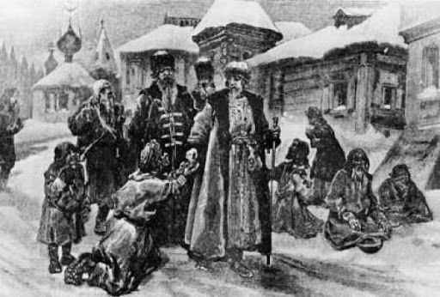
История благотворительности
Благотворительность
в Киевской Руси
Дом милосердия 1921-1923 гг.

Slide 4









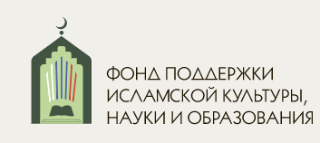
Топ - 10 благотворительных организаций.

Slide 5

Благотворительность - это бесплатный вид помощи, который осуществляется в пользу третьих лиц и не несет под собой коммерческой основы.
Благотворительность: понятие, виды, формы

Slide 6
Формы благотворительности:
- материальная (денежная) помощь на нужды общества;
- передача одежды, обуви, продуктов питания и иных ресурсов;
- финансирование развития разных сфер деятельности (науки, культуры);
- выполнение работ (услуг) на бесплатной основе;
- организация нормальных условий для оказания благотворительности;
- реализация аукционов, конкурсов, лотерей, которые разрешены законом РФ;
- другие виды денежных сборов в пользу пожертвований.
Благотворительность: понятие, виды, формы

Slide 7
Виды благотворительности:
- корпоративная;
- частная;
- филантропия;
- меценатство;
- спонсорство;
- социальная ответственность.
Благотворительность: понятие, виды, формы

Slide 8
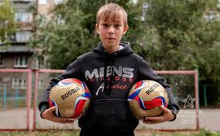

Частные истории юных благотворителей
Савва Ярыгин г. Челябинск
История школьника, сдающего макулатуру, чтобы помочь детским домам, поразила Артема Дзюбу
«Я тут узнал твою историю. Был очень сильно поражен, ты большой молодец, умничка. Нереально крутой парень. И я хочу тебя пригласить на матч сборной. С меня футболка», — написал в Инстаграме Артем Дзюба.

Slide 9
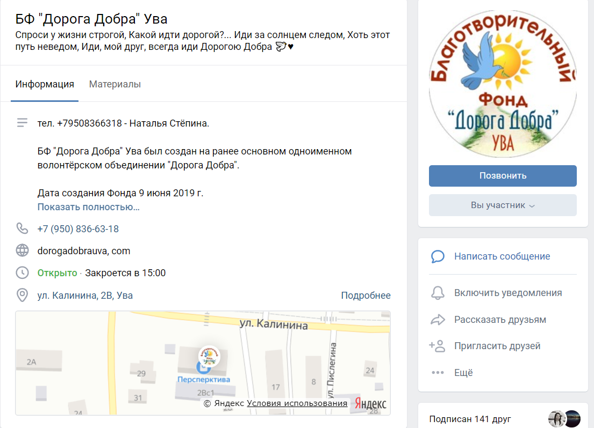
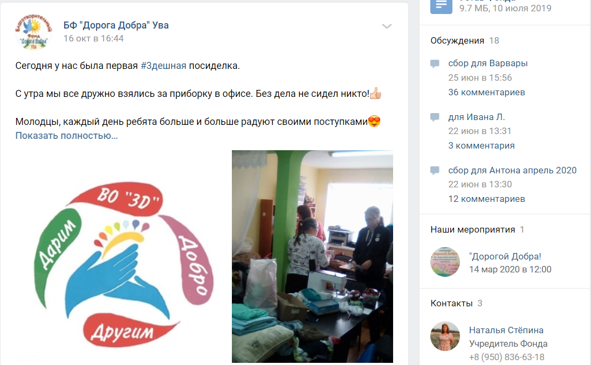
Частные истории юных благотворителей
п. Ува, Удмуртская Республика

Slide 10
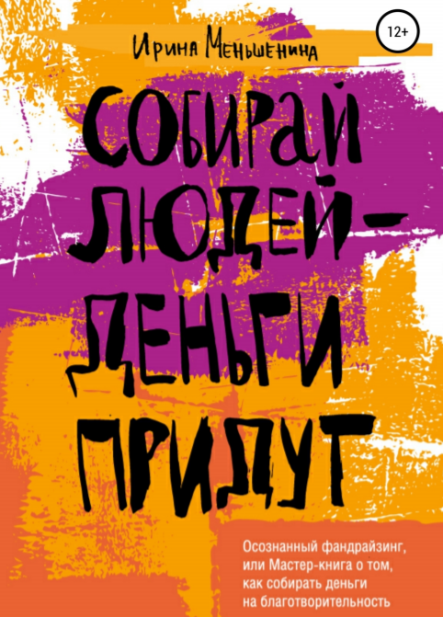

Что такое фандрайзинг? Виды источники.
Фандрайзинг – деятельность по сбору/привлечению благотворительных средств.
Фандрайзер – специалист по привлечению средств.
Главная ответственность фандрайзера заключается в обеспечении ресурсов, необходимых организации для выполнения своей миссии.

Slide 11

Этапы фандрайзинга
Полный цикл фандрайзинга состоит из следующих этапов:
- анализ проблемы;
- идея;
- описание целевой группы;
- определение целей и задач;
- определение механизмов и инструментов;
- составление сметы, анализ имеющихся и необходимых ресурсов;
- поиск и отбор потенциальных доноров;
- проведение фандрайзингового мероприятия, акции;
- анализ полученных результатов, извлечение уроков;
- благодарность донорам.

Slide 12

Основные принципы фандрайзинга
«Не попросишь – не дадут!»
Диверсификация источников.
Деньги к деньгам.
Благодарность.
Долгосрочные отношения
Не все деньги одинаково полезны.
Эффективность – крайне важна!
Презумпция эффективности НКО
Важность инвестиций.
Этика.
Учиться и меняться.
Никогда не сдавайтесь

Slide 13
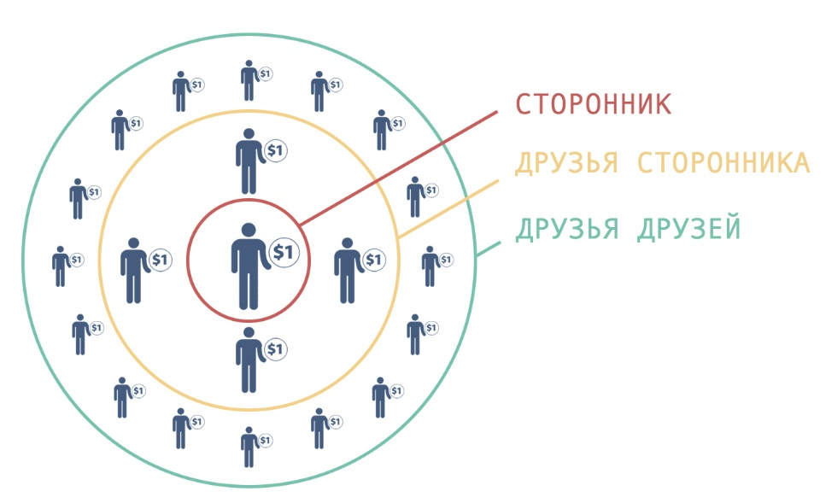
Основные способы привлечения средств
- массовые рассылки и вложения;
- безадресные обращения;
- ящики для пожертвований (ящики-копилки);
- прямой диалог (Face-2-Face);
- мероприятия;
- реклама и СМИ;
- телемаркетинг;
- «Новые медиа» (New Media);
- партнерство с бизнесом;
- «Приведи друга» (Donor gets Donor)

Slide 14

Неблаготворительность.
Как ограничения работы НКО ослабевают их потенциал.
«Книга заслуживает звание нового манифеста благотворительного сектора».

Slide 15

Контакты
https://vk.com/id79431663 - личная страничка
https://vk.com/club164176942 -группа ВК «А-Я Наставник»
Viber, WhatsApp – 89501573637
Olga.zhernakova.75@mail.ru - почта
Методист МУДО «Увинский ДДТ», муниципальный координатор наставничества в Увинском районе

